Slide 1



ĐOÁN ĐÚNG TRÚNG Ý
BÀI 21: MẠCH ĐIỆN
Có 3 chữ, con gì to lớn mà hay bay đi săn mồi á
Con vật gì có lông vũ mà có thể bay á
Nhiều lắm, không biết đâu !
Người mô tả không được nói lên 3 chữ “chim”, “đại”, “bàng”
Chữ gì mà trái ngược nghĩa với chữ “tiểu” á
Đúng rồi
Con “chim” hả ?
CHIM ĐẠI BÀNG
Uhm …
LUẬT CHƠI
Lớp chia thành 4 nhóm, mỗi nhóm cử ra 1 cặp “ăn ý với nhau” để giam gia cuộc thi đoán ý. Mỗi lượt, mỗi cặp sẽ tham gia thi trong 1’30s: một người sẽ đóng vai “người mô tả”, nhìn hình giáo viên cung cấp và dòng chữ chú thích về hình ảnh đó; người này sẽ mô tả lại bằng tất cả ngôn từ và âm thanh mình có thể tạo ra để cho người kia hiểu ý mình muốn nói; tuy nhiên không được nhắc bất kì một chữ nào nằm trong dòng chữ chú thích về hình ảnh; nếu vi phạm, các đội khác được nhận +10 điểm mỗi lần như vậy. Người còn lại đóng vai “người đoán ý”, bị bịt mắt lại và không thể thấy gì cả, phải cố lắng nghe thông tin từ “người mô tả”, và nói ra dòng chữ chú thích của hình; có thể nói từng chữ cũng được. Nếu nói được hết các chữ trong dòng chữ sẽ được 30 điểm, không đoán một được chữ sẽ giảm -10 điểm. Cứ lần lượt cho đến khi hết 4 cặp. Cặp có điểm cao nhất là cặp đôi chiến thắng - đôi bạn tri kỷ.

Slide 2


01:30
TỪNG BƯỚC TỔ CHỨC
Bước 1 (Phân nhóm): Giáo viên chia lớp làm 4 nhóm. Mỗi nhóm được phát 2 tấm “ĐOÁN ĐÚNG TRÚNG Ý”. Giáo viên cho học sinh 30s để nhìn tổng quan hình minh họa và yêu cầu mỗi nhóm có 1’ để chọn ra một đội 1 cặp “ăn ý với nhau” để tham gia. Kèm danh sách thành viên tham gia (nếu cho điểm).
Bước 2 (Diễn biến):
Yêu cầu cặp thứ nhất chọn ra một “người mô tả” và một “người đoán ý”:
  + “Người mô tả”: nhìn hình giáo viên cung cấp và dòng chữ chú thích về hình ảnh đó; người này sẽ mô tả lại bằng tất cả ngôn từ và âm thanh mình có thể tạo ra để cho người kia hiểu ý mình muốn nói; tuy nhiên không được nhắc bất kì một chữ nào nằm trong dòng chữ chú thích về hình ảnh; nếu vi phạm, các đội khác được nhận +10 điểm mỗi lần như vậy.
  + “Người đoán ý”: bị bịt mắt lại và không thể thấy gì cả, phải cố lắng nghe thông tin từ “người mô tả”, và nói ra dòng chữ chú thích của hình; có thể nói từng chữ cũng được. Nếu nói được hết các chữ trong dòng chữ sẽ được 30 điểm, không đoán một được chữ sẽ giảm -10 điểm.
2 người có 1’30s để vừa nói vừa trả lời.
Giáo viên có thể cho “người mô tả” xem riêng hình ảnh và chú thích, để tránh các thành viên trong lớp nhìn thấy và mách cho “người đoán ý”, khiến kết quả cuộc chơi mất công bằng và mất vui nhộn. Làm như vậy cũng kích thích sự tò mò và suy đoán của cả lớp.
Cứ lần lượt cho đến khi hết 4 cặp thi đấu.
Bước 3 (Phán quyết): Sau khi tất cả 4 cặp đều thi. Cặp nào nhiều điểm nhất sẽ là cặp đôi chiến thắng – đôi bạn tri kỷ. Nếu có nhiều cặp có điểm cao nhất ngang nhau. Hãy cho các cặp này đấu tiếp, để xác định cặp chiến thắng - đôi bạn tri kỷ.

Slide 3


01:30
Bóng đèn
1

Slide 4
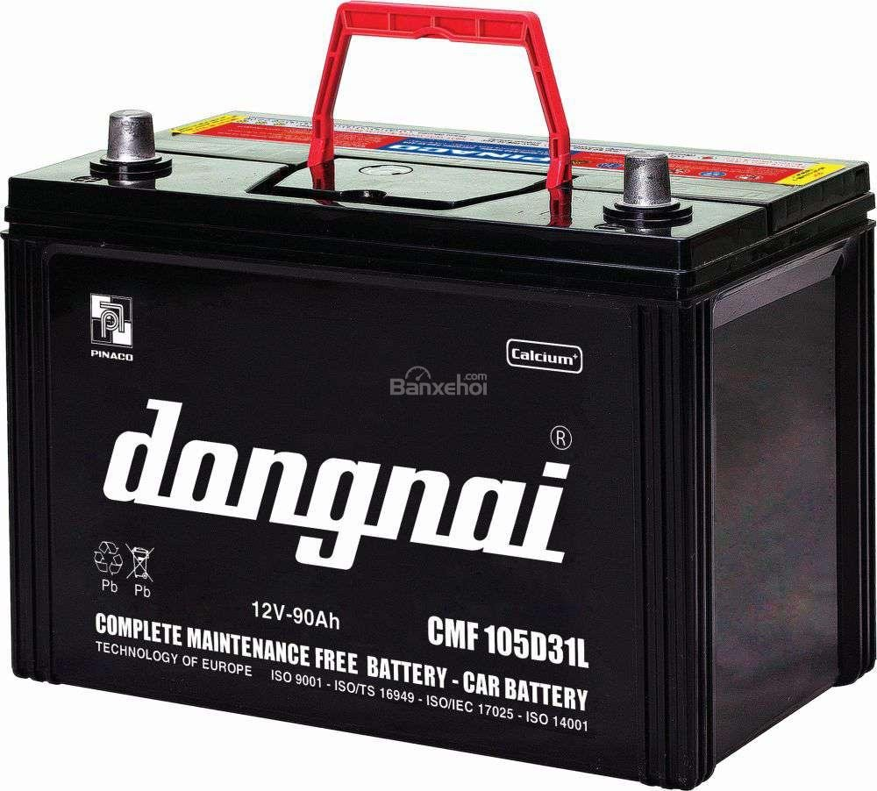
01:30
Bình acquy
2

Slide 5
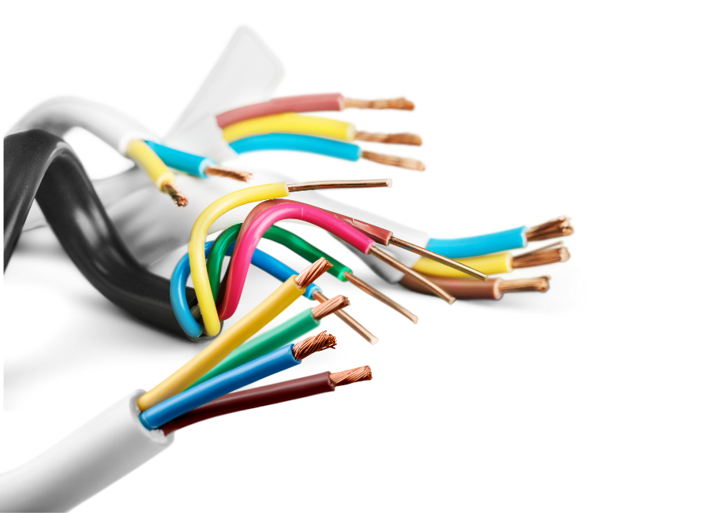
01:30
Dây nối
3

Slide 6
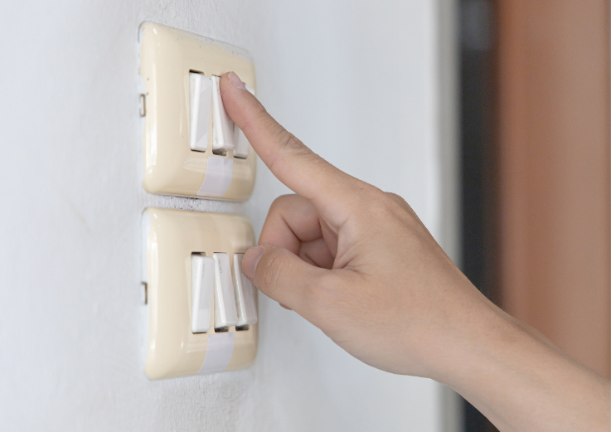
01:30
Công tắc
3

Slide 7
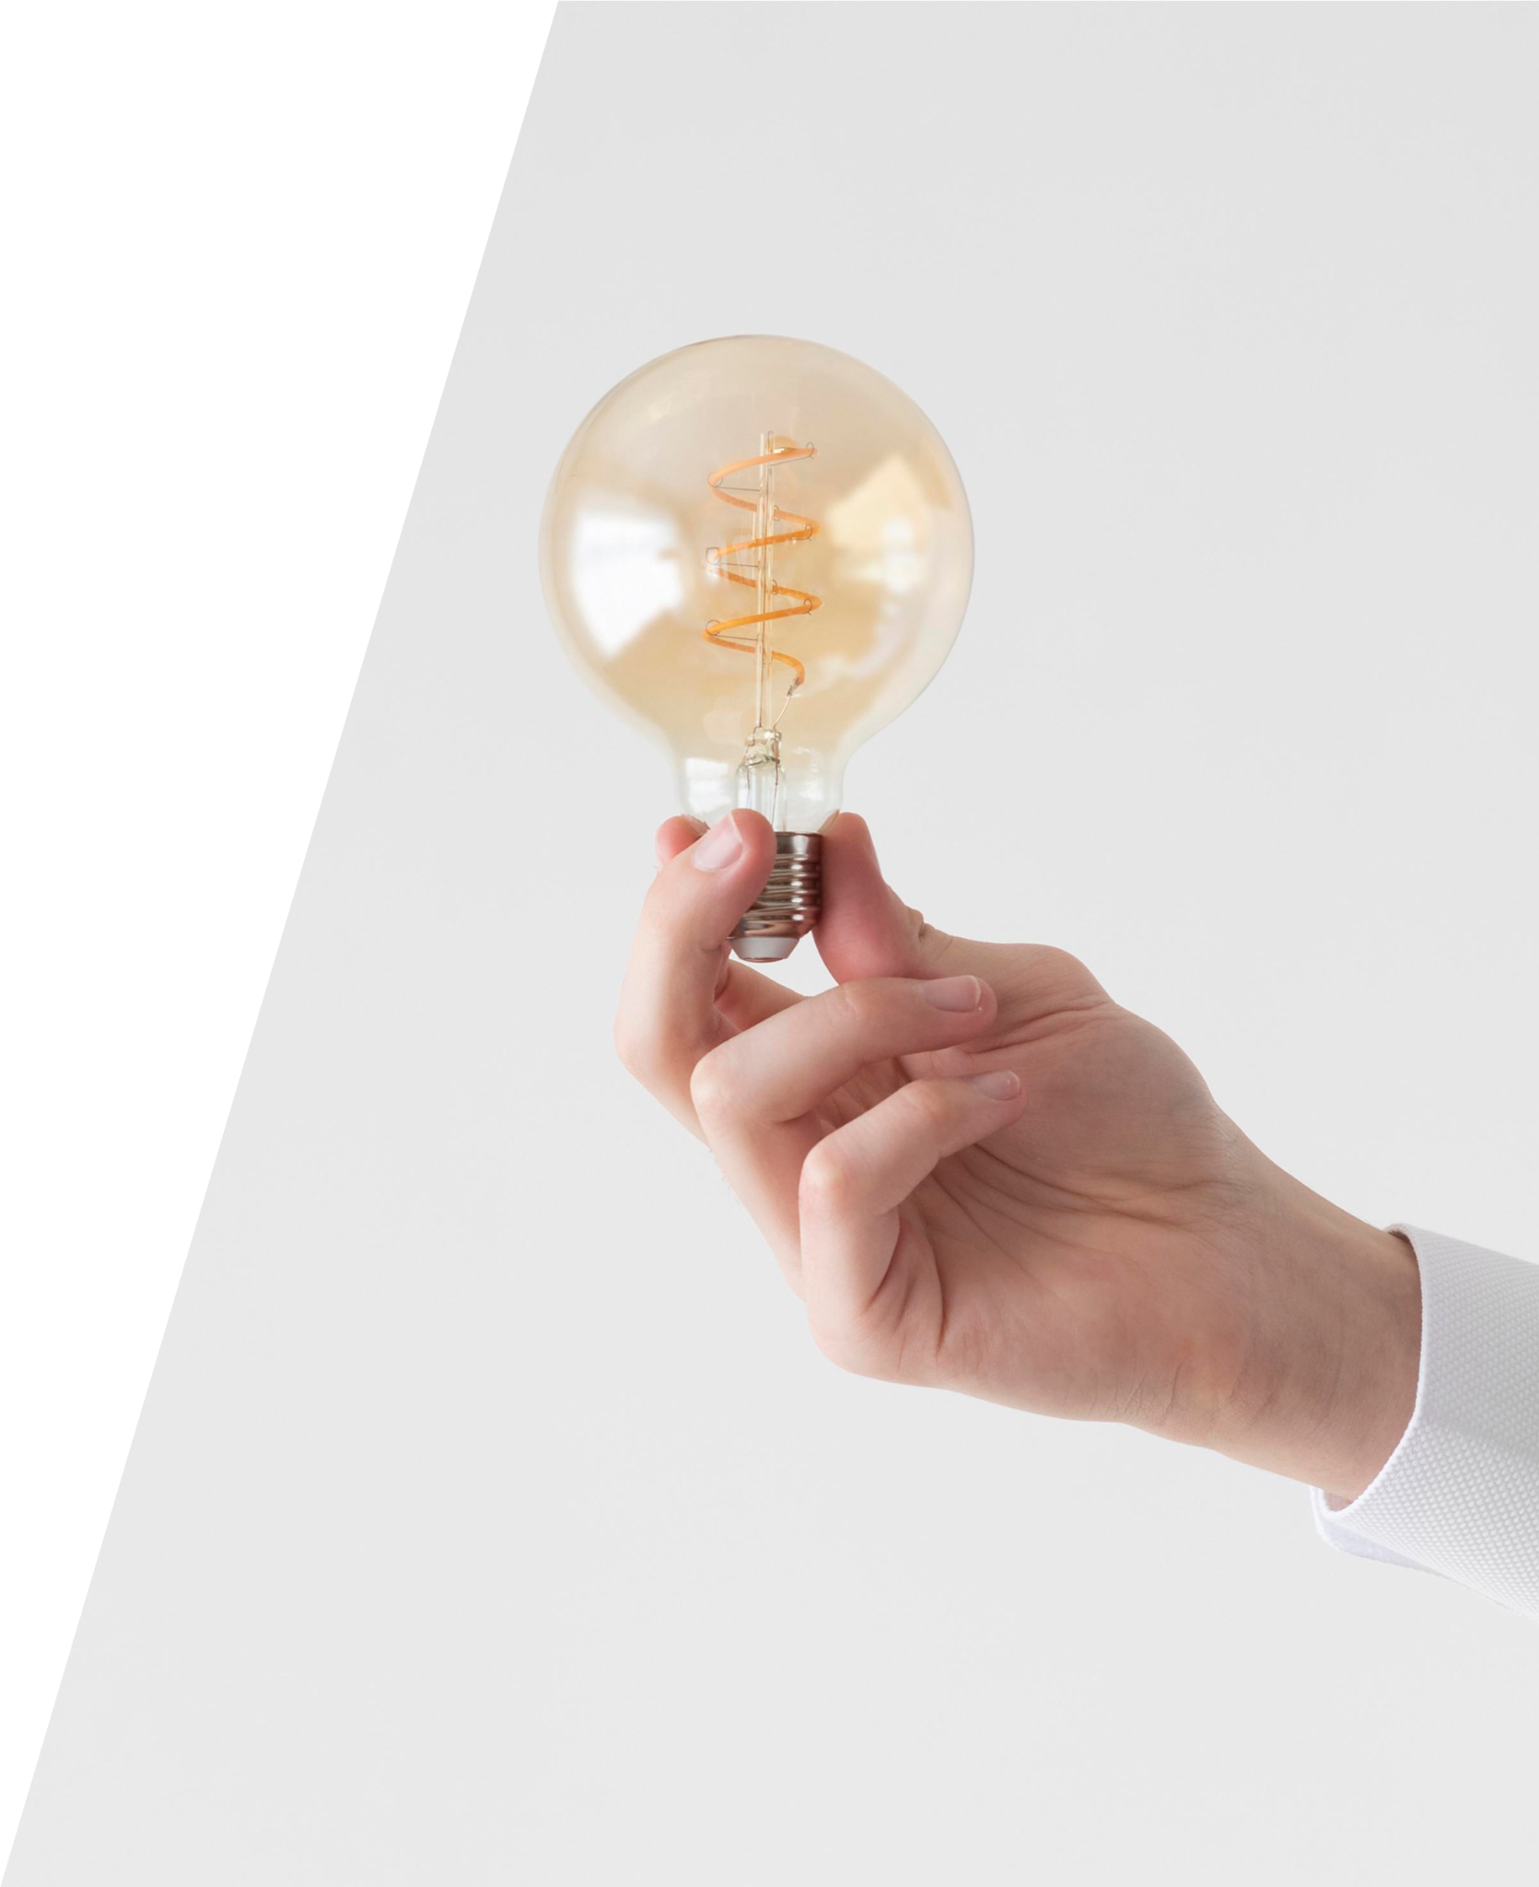
BÀI 23:
TÁC DỤNG CỦA DÒNG ĐIỆN
Giáo viên:

Slide 8

Trong thực tế gia đình em , làm thế nào em biết trong mạch có dòng điện?

Slide 9




NỘI DUNG BÀI HỌC
Tác Dụng Nhiệt
01
02
Tác Dụng Phát Sáng
03
04
Tác Dụng Hóa Học
Tác Dụng Sinh Lý

Slide 10
Tác Dụng Nhiệt
01

Slide 11

Thí Nghiệm
Dây sắt
Mảnh giấy
Lắp các dụng cụ như hình 23.1
A
B
Đóng công tắc K
Quan sát hiện tượng xảy ra với các mảnh giấy
R
K
Hiện tượng đó chứng tỏ điều gì?
+
_
E
Hình 23.1

Slide 12
Thí Nghiệm
A
B
Khi đóng công tắc K
Các mảnh giấy dần bị nóng lên, nám đen để lâu hơn thì cháy đứt và rơi xuống.
R
K
+
_
E
Hình 23.1

Slide 13


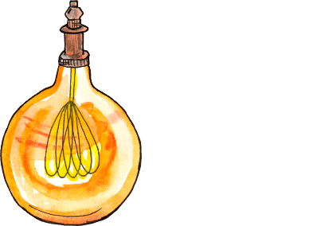
1. Tác Dụng Nhiệt
Năng Lượng Điện
Năng Lượng Nhiệt
Dòng điện có tác dụng nhiệt
Vật dẫn nóng lên khi có dòng điện chạy qua, đó là tác dụng nhiệt của dòng điện

Slide 14
Nêu một số ví dụ trong đời sống ứng dụng tác dụng nhiệt của dòng điện.

Slide 15
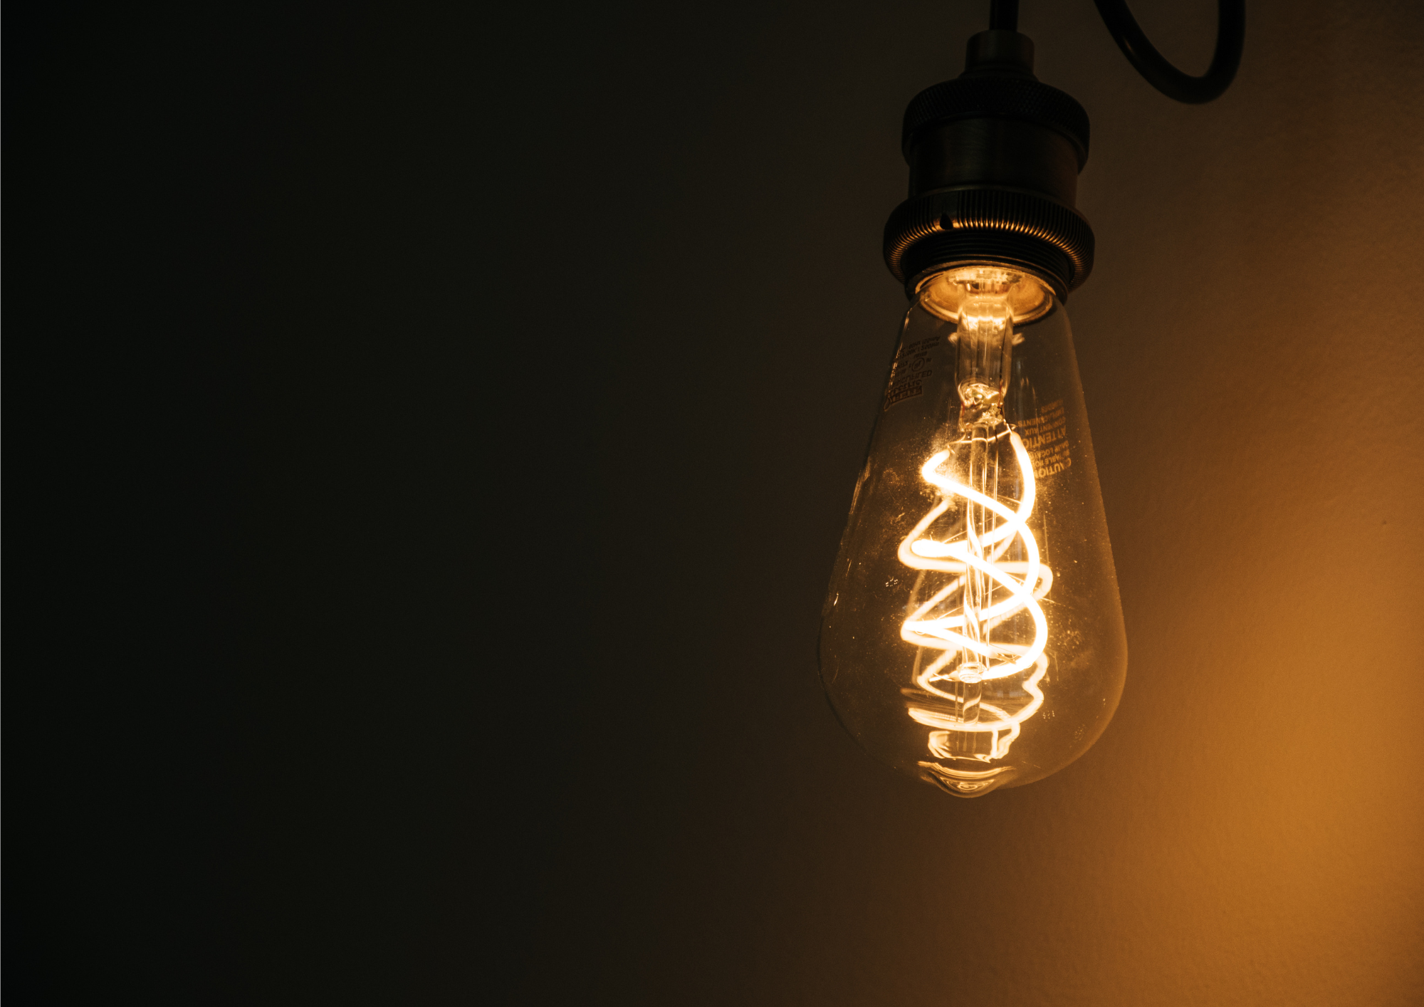
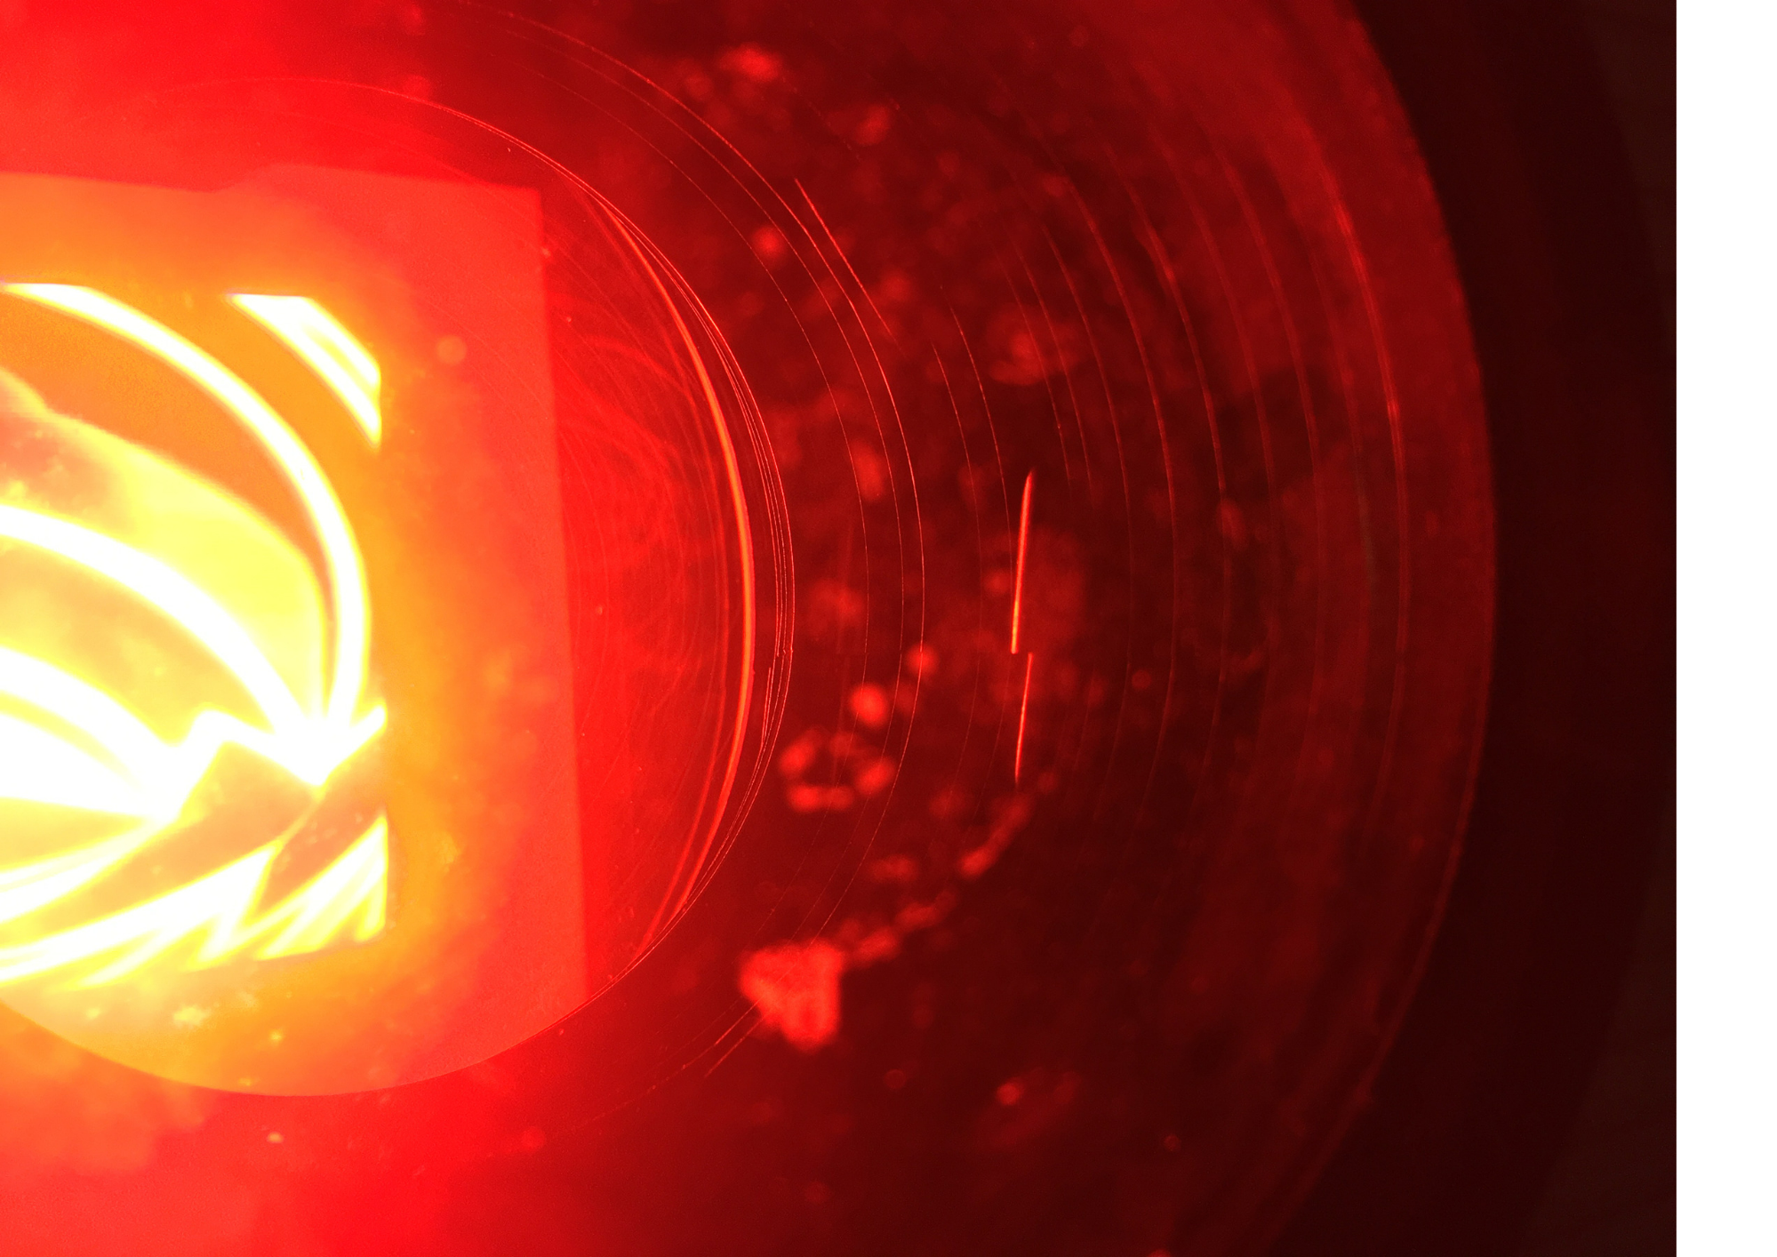

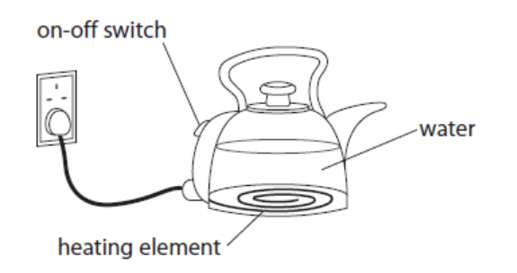
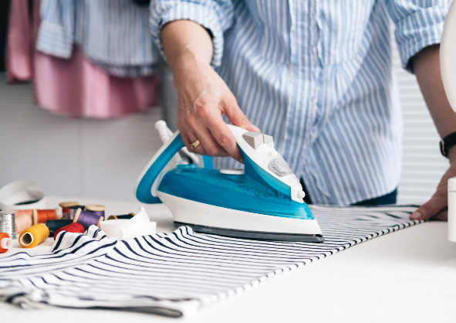
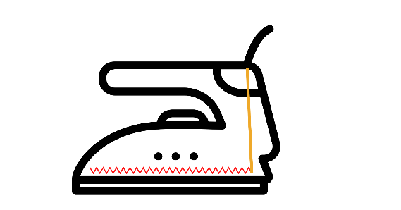
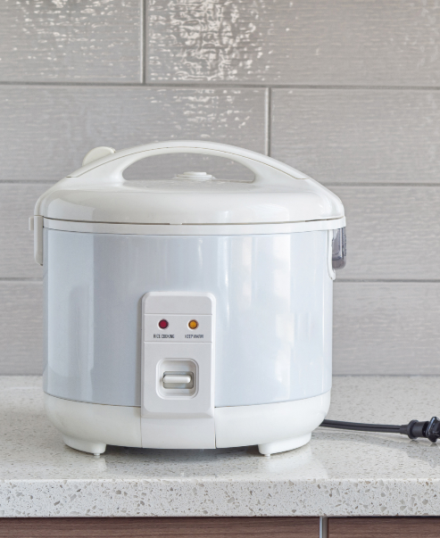

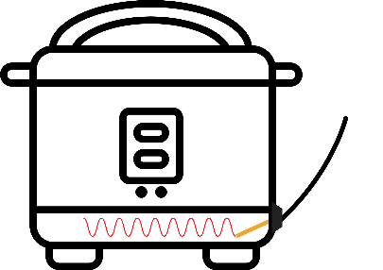
Vật nóng lên khi có dòng điện chạy qua
Công tắc
Nước
Núm điều chỉnh
Dây dẫn điện
Bộ phận làm nóng
Bộ phận làm nóng
Bên trong ấm đun có một bộ phận kim loại cho dòng điện đi vào khiến nó nóng lên, sau đó nó truyền sức nóng cho miếng kim loại tiếp xúc với nước, cuối cùng nước nóng và sôi lên.
Bên trong bàn ủi có một bộ phận kim loại cho dòng điện đi vào khiến nó nóng lên, sau đó nó truyền sức nóng cho mặt bàn ủi tiếp xúc vải.
Bên trong nồi cơm điện có một bộ phận kim loại cho dòng điện đi vào khiến nó nóng lên, sau đó nó truyền sức nóng cho mặt tiếp xúc với đáy nồi nấu bên trong.
Bộ phận điều khiển
Dây dẫn điện
Bộ phận làm nóng

Slide 16
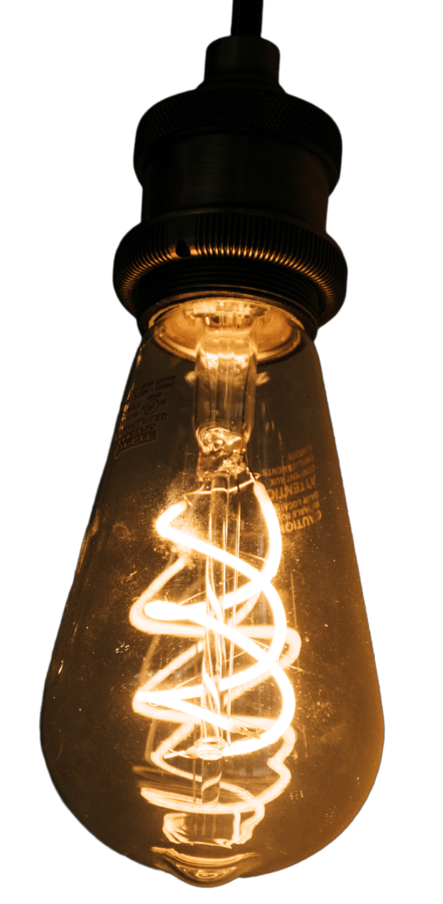

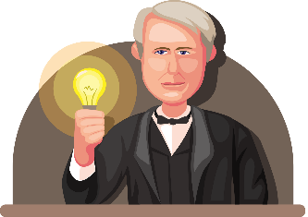
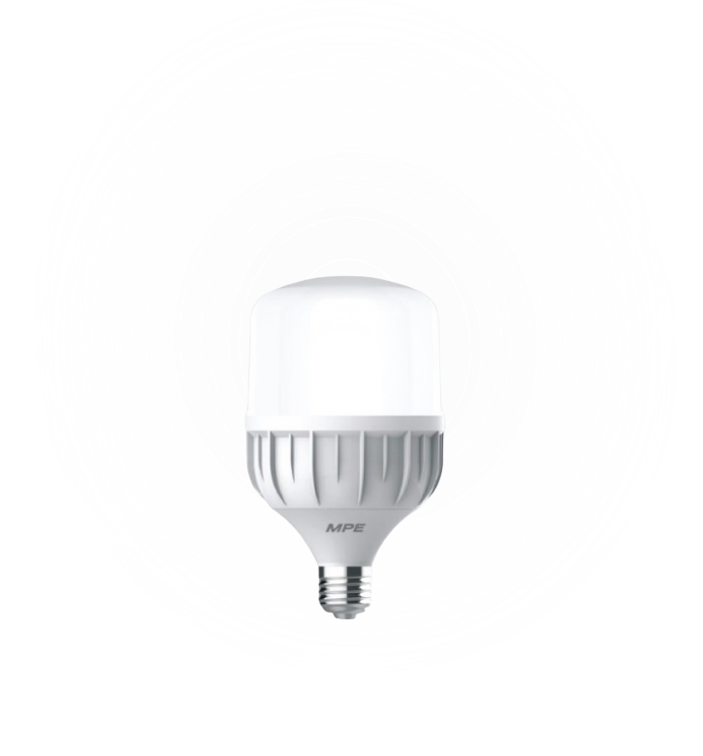




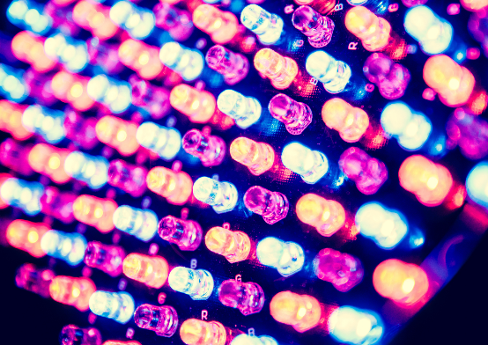
LỊCH SỬ CỦA BÓNG ĐÈN SỢI ĐỐT
Thomas Edison
Theo ghi chép, năm 1835, James Bowman Lindsay mới thực sự là nhà phát minh ra bóng đèn sợi đốt dùng điện đầu tiên trên thế giới và gần nhất với thực tế. Thật không may, ông ta đã không có được một bằng sáng chế để bảo vệ phát minh của mình, và chưa bao giờ hoàn thiện được nguyên mẫu ban đầu.
Năm 1860, nhà phát minh Joseph Swan nảy ra ý tưởng tạo ra một khoảng không gian trống để kéo dài sự cháy sáng của dây tóc bên trong bóng đèn. "Dây tóc" của ông khi đó làm bằng than chì đặt trong một bình thủy tinh hút chân không. Tuy nhiên thiết bị để tạo chân không của Swan chưa được ưu việt.
Mãi tới năm 1879, Thomas Edison cùng các nhà nghiên cứu của mình tại Menlo Park mới theo đuổi ý tưởng cải thiện sợi đốt của bóng đèn. Ông thành công chế tạo ra dây tóc bóng đèn được làm bằng sợi cotton đã hóa than, có thể chiếu sáng 14 giờ và ứng dụng tốt trong điều kiện thực tế.
Đuôi đèn được làm bằng đồng hoặc sắt tráng kẽm gắn chặt với bóng thủy tinh, chức năng nối với mạng điện cung cấp cho đèn
Bóng đèn được làm bằng thủy tinh chịu nhiệt, chịu được nhiệt độ cao,bảo vệ sợi đốt.
Đèn sợi đốt dù phát ra ánh sáng nhưng chủ yếu điện năng nó sử dụng lại biến thành nhiệt năng tỏa ra xung quanh.
Nên người ta chỉ còn sử dụng đèn sợi đốt sưởi ấm và thay chiếu sáng bằng đèn LED và đèn huỳnh quang.
Sợi đốt làm bằng Vonfram, chịu được nhiệt độ cao, có chức năng biến đổi điện năng thành quang năng.
BAN ĐẦU NGƯỜI TA GHÉT BÓNG ĐÈN
Người Mỹ cho rằng ánh sáng từ bóng đèn
trái với tự nhiên. Nhiều người còn ví đèn dây tóc giống như những đốm sáng ma trơi, mang lại điềm xấu, hay chỉ có thể sử dụng trong truyện cổ tích.
Tuy nhiên là theo thời gian, người ta phải công nhận những giá trị mà bóng đèn điện mang lại. Để rồi từ đó tới nay, bóng đèn điện đã trở thành thứ không thể thiếu trong cuộc sống con người.

Slide 17
02
Tác Dụng Phát Sáng

Slide 18
Thí nghiệm
Đ
Lắp mạch như sơ đồ 23.2
Đóng công tắc K. Quan sát đèn LED.
R
K
+
_
Đảo ngược hai đầu dây đèn LED, đóng công tắc K
Hình 23.2

Slide 19
Thí nghiệm
Đ
Khi đóng khóa K, đèn LED sáng
R
Khi đảo ngược hai đầu dây đèn LED, đóng công tắc ta thấy đèn không sáng.
K
+
_
Hình 23.2

Slide 20
Qua thí nghiệm, rút ra kết luận gì về tác dụng của dòng điện.

Slide 21
2. Tác Dụng Phát Sáng
Khi có dòng điện chạy qua thì đèn phát sáng
Năng Lượng Điện
Năng Lượng Ánh Sáng
Dòng điện có tác dụng phát sáng

Slide 22
Đèn LED là một điot phát quang. Cho dòng điện đi qua đèn LED đúng chiều thì đèn phát sáng
Dùng đèn LED vào mục đích phát sáng rất tiết kiệm điện năng so với đèn sợi đốt vì nhiệt tỏa ra trên đèn LED không đáng kể
Đèn LED với ánh sáng thích hợp trị mụn trúng cá, trị bệnh vàng da ở trẻ sơ sinh

Slide 23
03
Tác Dụng Hóa Học

Slide 24
Thí Nghiệm
+
_
Lắp mạch điện như hình 23.4
Đ
Đóng công tắc
K
Đèn có sáng không?
Sau vài phút, nhấc thỏi than nối với cực âm của nguồn điện ra ngoài, thỏi than có màu gì?
Hình 23.4

Slide 25
Thí Nghiệm
_
+
Khi đóng công tắc, đèn Đ sáng
Đ
K
Sau vài phút, nhấc thỏi than nối với cực âm của nguồn điện ra ngoài, thỏi than có màu hơi đỏ gạch (được phủ một lớp đồng).
Hình 23.4

Slide 26
3. Tác Dụng Hóa Học
Dòng điện chạy qua dung dịch điện phân có thể làm tách các chất khỏi dung dịch
Dòng điện có tác dụng hóa học

Slide 27

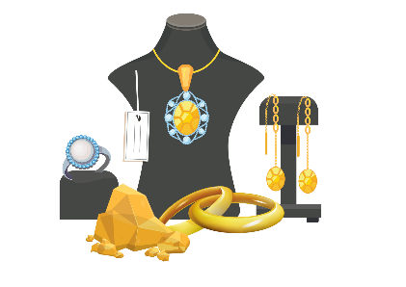
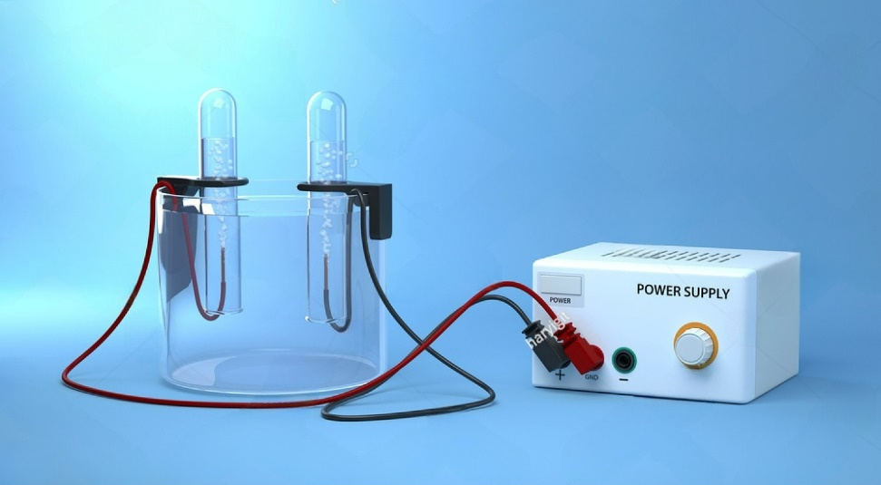
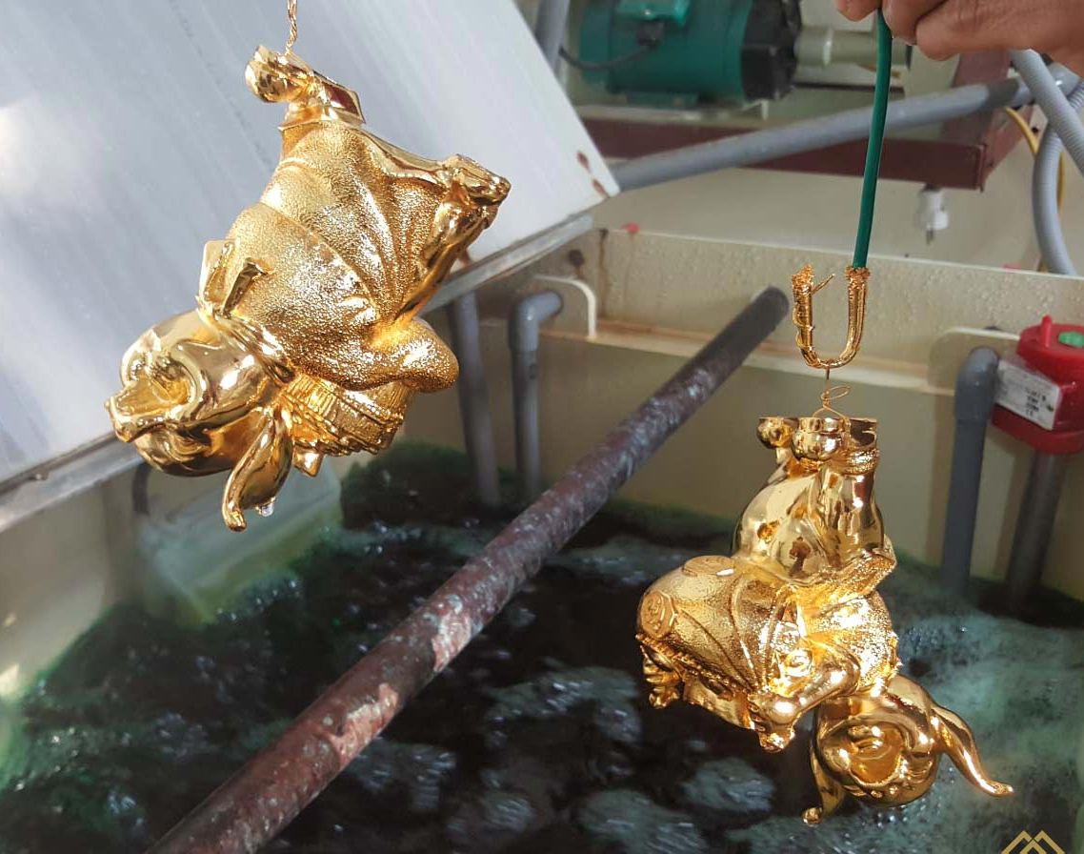
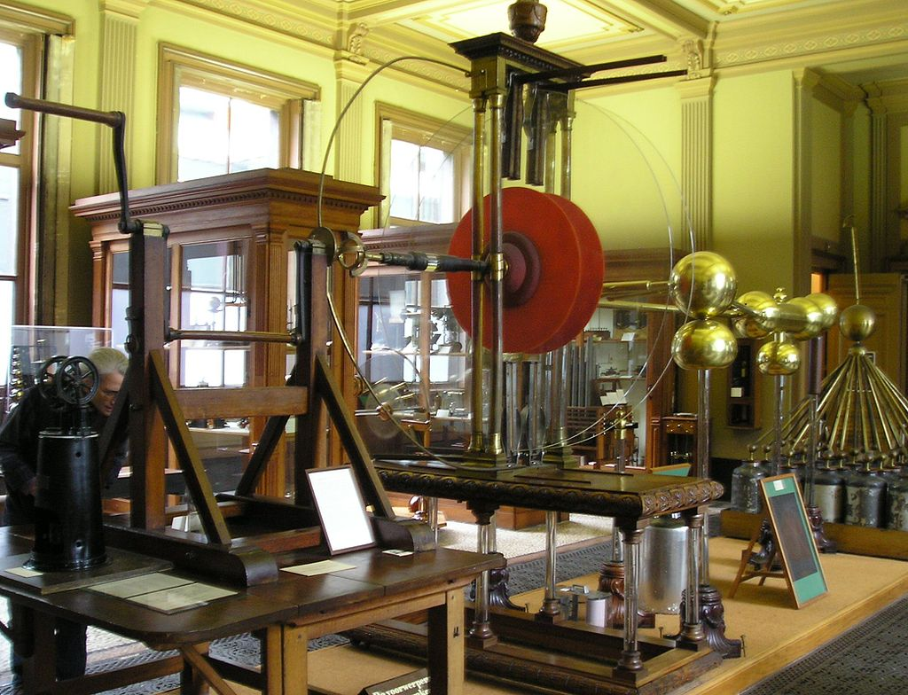
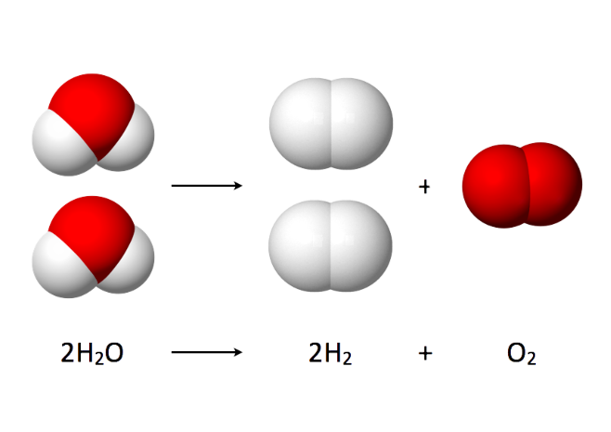
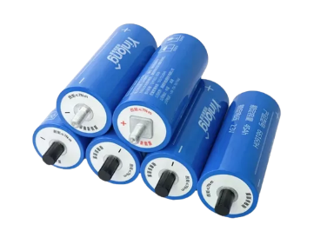
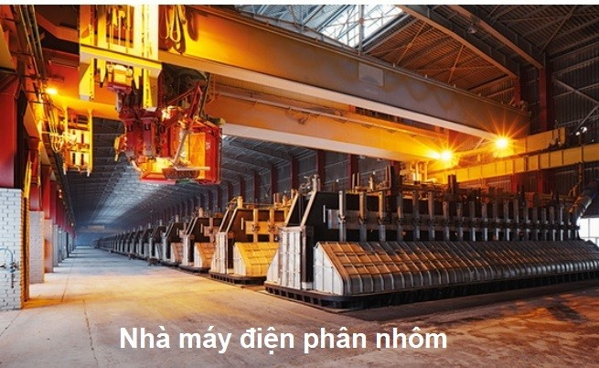
Đồ xi là gì … ? Tại sao nó lại có thể tráng được một lớp vàng đẹp lung linh như được làm từ vàng thật ?
Khí O₂ bay ra từ cực dương (+)
Mạ vàng: thực hiện trong bể dung dịch chứa vàng nhờ dòng điện - các nguyên tử vàng bám vào sản phẩm cần mạ. Phương pháp này giúp vàng bám đều trên bề mặt, mang lại độ bóng đẹp cao cho sản phẩm
Hai điện cực than chì, hoặc hai tấm kim loại trơ như bạch kim, thép không gỉ hoặc iridium) được đặt trong nước
Khí H₂ bay ra từ cực âm (-)
Mạ vàng
Mô phỏng diễn biến và PTHH
Máy tĩnh điện của Martinus van Marum
Điện phân nước là quá trình phân hủy nước (H₂O) thành oxygen (O₂) và khí hydrogen (H₂) nhờ dòng điện được truyền qua nước.
Nhà máy điện phân nhôm
Pin lithium oxide

Slide 28
Tác Dụng Sinh Lí
04

Slide 29


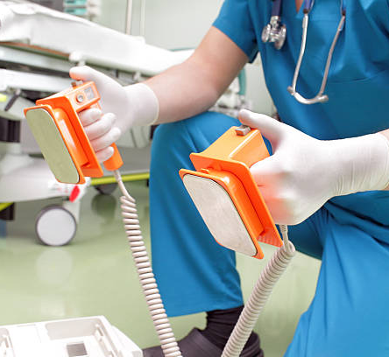
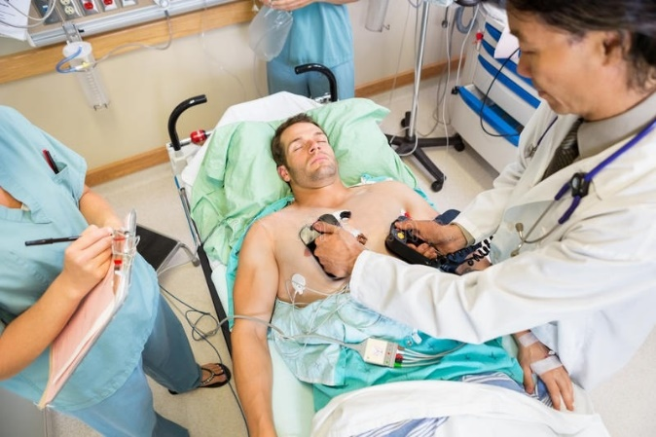
Điện giật: Tổn thương do điện là những tổn thương do dòng điện đi xuyên qua cơ thể.
Các triệu chứng bao gồm bỏng da, tổn thương các cơ quan nội tạng và các mô mềm khác đến rối loạn nhịp tim và ngừng thở, tử vong, lâu dài: tổn thương thần kinh, cắt cụt chi, …
Xử lý: Tác bệnh nhên khỏi khu vực nguy hiểm. Tự bảo vệ bản thân. Giữ bệnh nhân tỉnh táo, thở thông thoáng, hô hấp nhân tạo, giữa ấm cho nạn nhân. Đưa bệnh nhân đến cơ sở y tế ngay
Nguyên nhân điện giật thường do :
+ Sơ ý chạm vào ổ điện
+ Do chạm vào dây điện bị hở
+ Do chập điện
+ Do trụ điện ngã đổ do mưa bảo.
Sốc điện ngoài lồng ngực trong cấp cứu là phương pháp sử dụng năng lượng điện thế lớn trong thời gian rất ngắn (0,03 - 0,10 giây) phóng qua tim làm khử cực toàn bộ cơ tim để khôi phục lại nhịp tim bình thường. Dập tắt các rối loạn nhịp bất thường của tim, giúp tim trở lại quá trình đập đúng của chính nó.
6

Slide 30
4. Tác Dụng Sinh Lí
Cơ thể người và động vật đều dẫn điện
Dòng điện có tác dụng sinh lý

Slide 31
Nêu một số cách đề đảm bảo an toàn điện, tránh bị điện giật trong gia đình em.

Slide 32
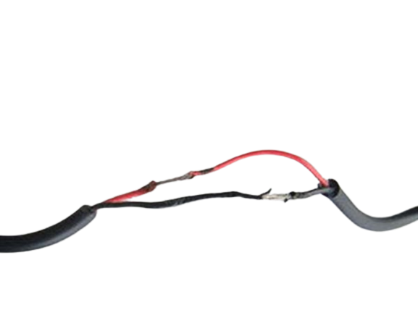
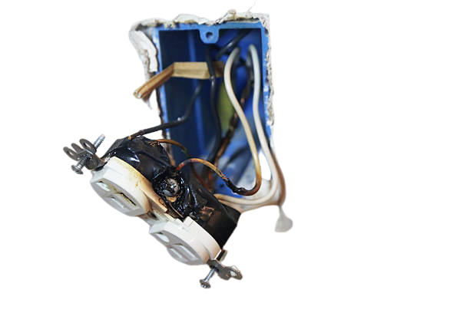
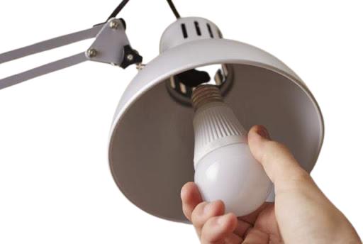
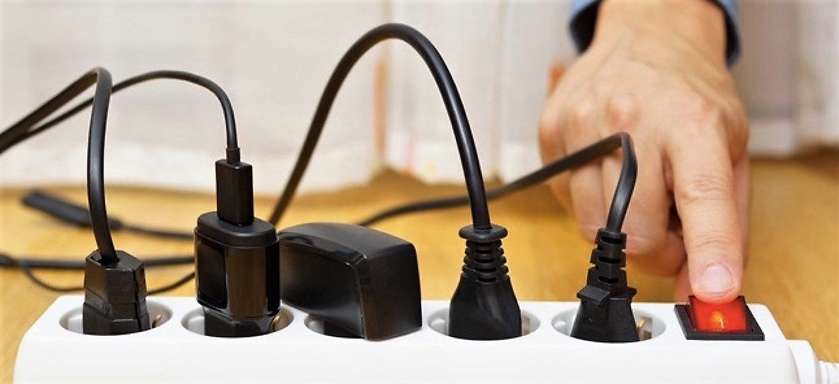
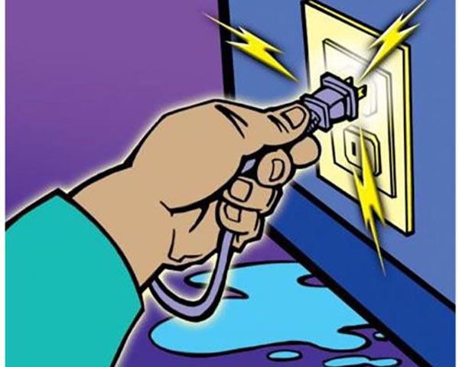
Không dùng dây nối bị hư hỏng.
Không dùng thiết bị điện bị lỗi
Tắt đèn trước khi thay bóng mới
Không dùng nhiều thiết bị cùng một ổ cắm
Không dùng thiết bị điện ở nơi ẩm ướt

Slide 33
Ta có thể nhận biết được dòng điện nhờ tác dụng của nó

Slide 34
LUYỆN TẬP

Slide 35
Câu 1: Khi có dòng điện chạy qua một bóng đèn dây tóc, phát biểu nào sau đây là đúng?
A
B
C
D
Bóng đèn chỉ nóng lên
Bóng đèn chỉ phát sáng
Bóng đèn vừa phát sáng, vừa nóng lên
Bóng đèn không có hiện tượng

Slide 36
Câu 2: Dòng điện có tác dụng phát sáng khi chạy qua dụng cụ nào dưới đây, khi chúng hoạt động bình thường?
A
B
C
D
Máy bơm nước chạy điện
Công tắc
Dây dẫn điện ở gia đình
Đèn báo của tivi

Slide 37
Câu 3: Tác dụng nhiệt của dòng điện trong các dụng cụ nào dưới đây là có lợi?
A
B
C
D
Nồi cơm điện
Quạt điện
Máy thu hình (tivi)
Máy bơm nước

Slide 38
Câu 4: Cầu chì hoạt động dựa trên tác dụng nào của dòng điện?
A
B
C
D
Tác dụng nhiệt.
Tác dụng phát sáng.
Tác dụng nhiệt và phát sáng.
Một tác dụng khác.

Slide 39
Câu 5: Chọn phát biểu đúng:
A
Dòng điện chạy qua một số vật dẫn mới làm cho vật nóng lên
B
Dòng điện chạy qua mọi vật dẫn thông thường đều làm cho vật dẫn nóng lên
C
Dòng điện chạy qua mọi vật dẫn thông thường đều không làm cho vật dẫn nóng lên
D
Dòng điện chạy qua mọi vật dẫn làm cho vật bị cháy

Slide 40
Câu 7: Khi tiến hành thí nghiệm cho dòng điện chạy qua đùi ếch thì đùi ếch co lại, đó là tác dụng nào của dòng điện?
A
B
C
D
Tác dụng hóa học
Tác dụng từ
Tác dụng sinh lí
Tác dụng nhiệt

Slide 41
Câu 8: Trong y học, tác dụng sinh lý của dòng điện được sử dụng trong:
A
B
C
D
Chạy điện khi châm cứu.
Chụp X – quang
Đo điện não đồ
Đo huyết áp

Slide 42
Câu 9: Khi cho dòng điện chạy qua dung dịch muối đồng, sau một thời gian thấy có một lớp đồng mỏng bám vào thỏi than nối với điện cực âm của nguồn điện. Có thể giải thích hiện tượng này dựa vào tác dụng nào của dòng điện?
A
B
C
D
Tác dụng hóa học
Tác dụng từ
Tác dụng sinh lí
Tác dụng nhiệt

Slide 43
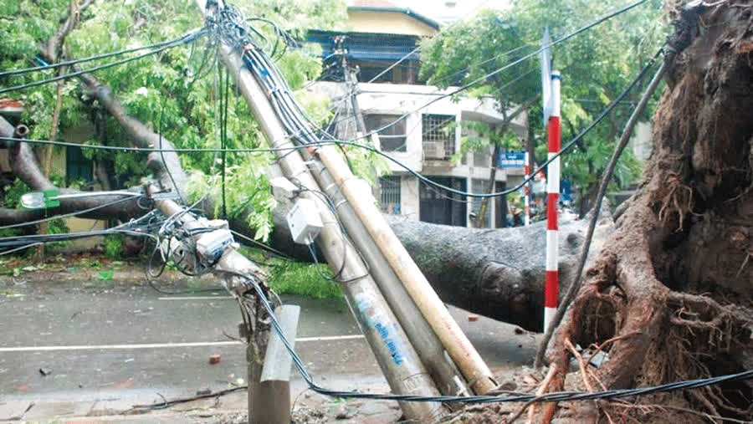
Câu 10: Vì sao khi trời mưa gió, không được lại gần dây điện rơi xuống mặt đường.

Slide 44
Giải
Vì trong dây điện có dòng điện và khi trời mưa thì không khí ẩm có thể dẫn điện, nước mưa cũng dẫn điện làm cho mặt đường ngay tại nơi dây điện rơi có dòng điện. Hơn nữa, cơ thể người là vật dẫn điện nên rất dễ bị điện truyền vào và bị điện giật nếu như không có đồ bảo hộ cách điện.

Slide 45
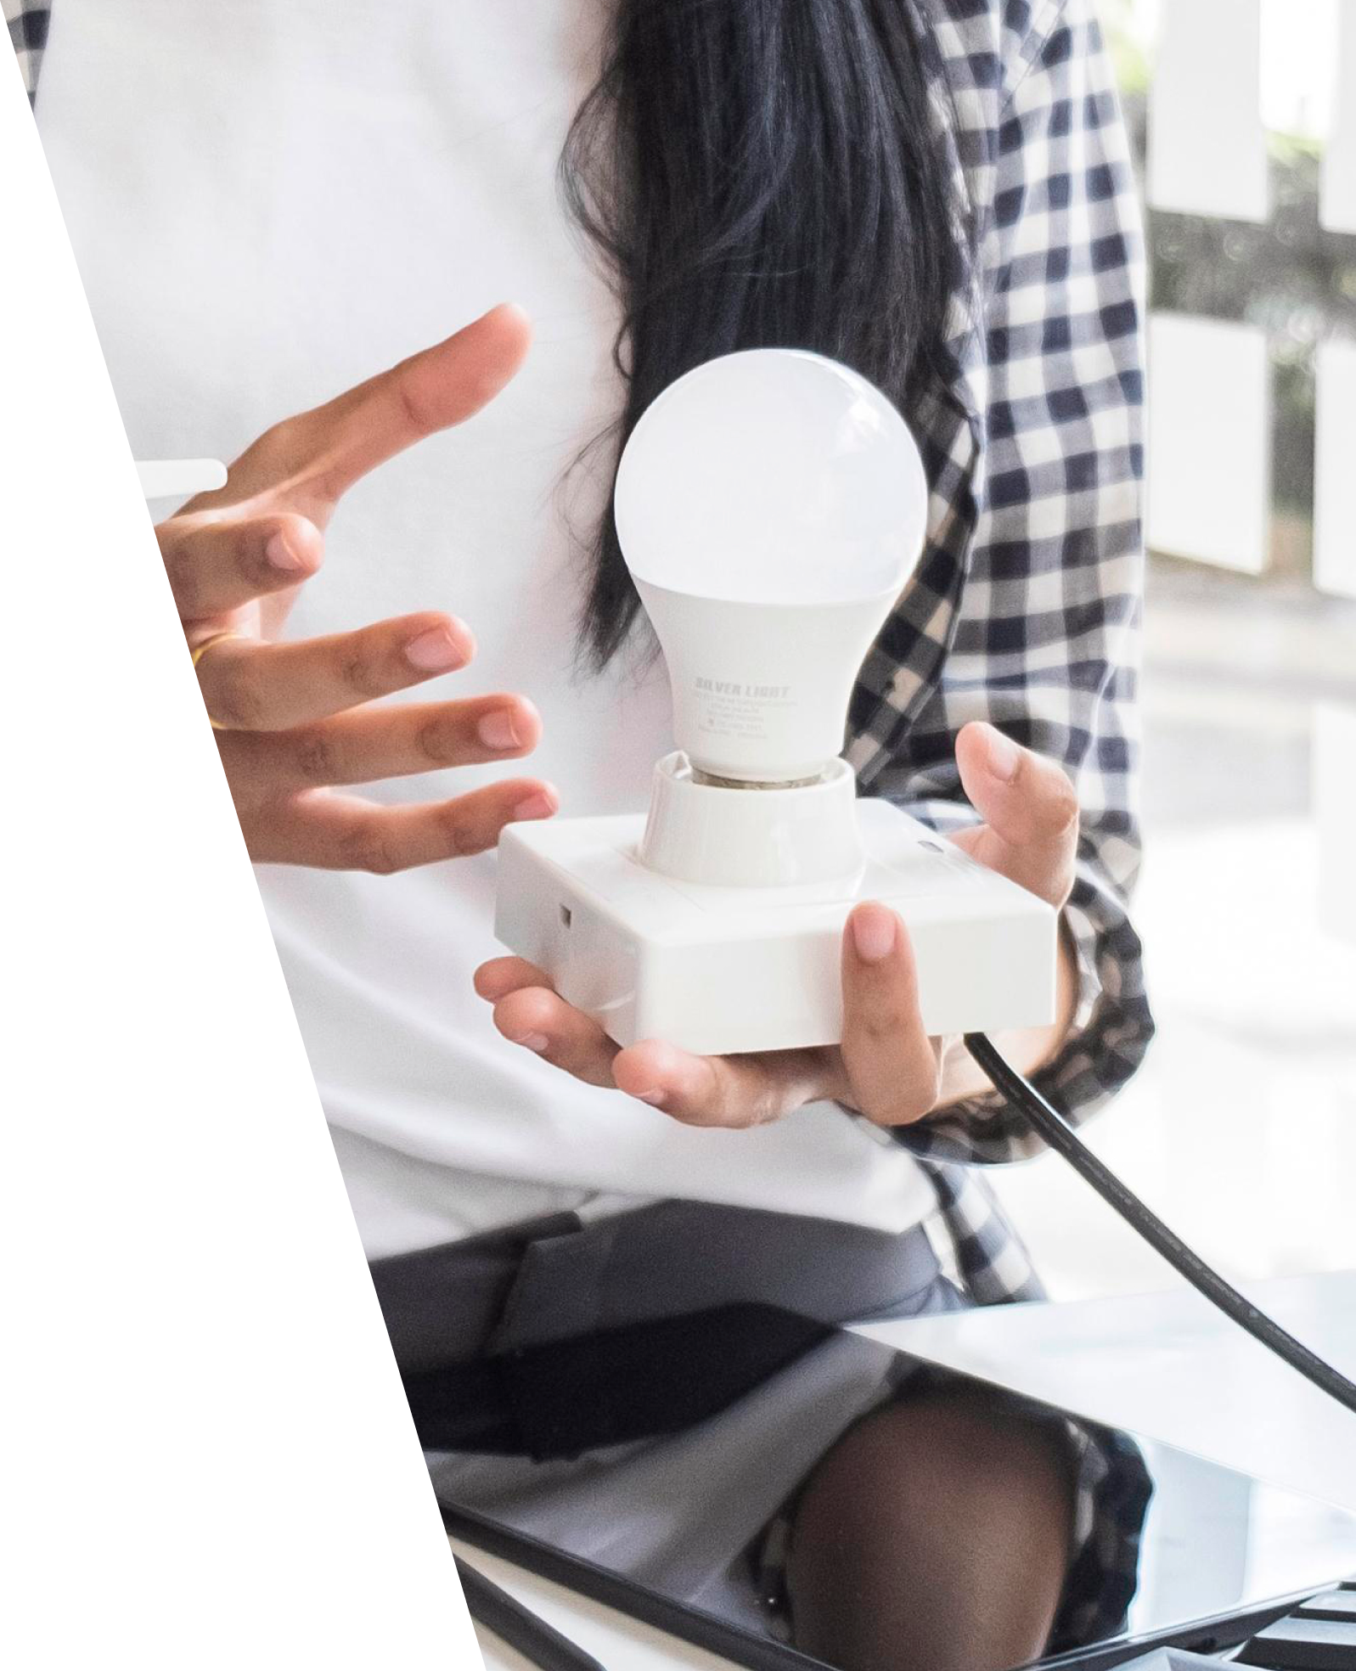
THANKS

